Slide 1
Характерные черты современной цивилизации
Лицей Ивацевичского района
Обществоведение (повышенный уровень). 11 класс
Ситник П.В.
2022
Notes:
‹#›

Slide 2
План
Характерные черты современной цивилизации

Slide 3
Характерные черты современной цивилизации
Характерные черты современной цивилизации
страны и народы на разных ступенях развития
постепенной сближение ценностей людей, формирование единого ценностного пространства
взаимосвязанность и взаимозависимость стран
размывание границ локальных цивилизаций
формирование информационной цивилизации

Slide 4
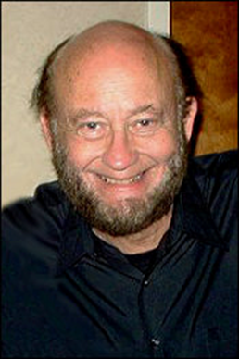
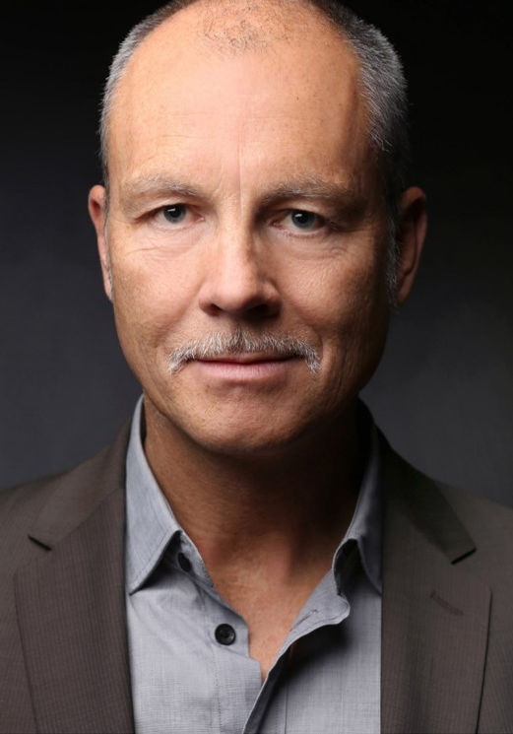
Характерные черты современной цивилизации
Со второй половины ХХ в. в социологии и социальной психологии стала разрабаты- ваться концепция ценностей как долговременных ориентиров поведения челове- ка. С 1981 г. в более чем 90 странах мира реализуется Всемирный исследователь- ский проект изучения ценностей и мировоззрения людей (WVS). На основе ре- зультатов соцопроса составляется так называемая карта ценностей – диаграмма Инглхарта-Вельцеля, созданная американским политологом Рональдом Инглхар- том и немецким политологом Кристианом Вельцелем.
Кристиан Вельцель
Рональд Инглхарт

Slide 5
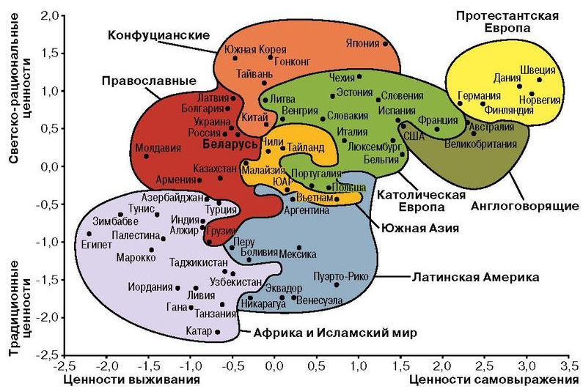
Характерные черты современной цивилизации
Диаграмма Инглхарта-Вельцеля отображает тесно связанные культурные цен- ности, которые различаются в разных обществах в двух основных измерениях. Вертикальная ось отражает баланс ценностей: «традиционные» (важность рели- гии, семьи, власти, традиций) и «светско-рациональные» (важность науки, зако- нов, прав человека). Горизонтальная ось - баланс ценностей «выживания» (физи- ческая и экономическая безопасность) и «самовыражения» (свобода, самореализа- ция, толерантность).
Диаграмма Инглхарта-Вельцеля

Slide 6

Характерные черты современной цивилизации
Беларусь принимает участие в исследованиях с 1990-х гг. В настоящее время учё- ные обладают огромный массивом данных по Беларуси из шести волн опросов, что позволяет проследить ценностные трансформации в нашем обществе на протяже- нии периода независимости - с 1990 по 2020 г. За это время накоплен уникальный эмпирический материал, который ещё ждёт тщательной обработки. Но уже ясно, что со времени прошлого исследования (длилось с 2011 по 2014 г.) в нашей стране прошла одна из самых заметных этических трансформаций в постсоветском регио- не.
Всемирный исследовательский проект изучения ценностей и мировоззрения людей

Slide 7
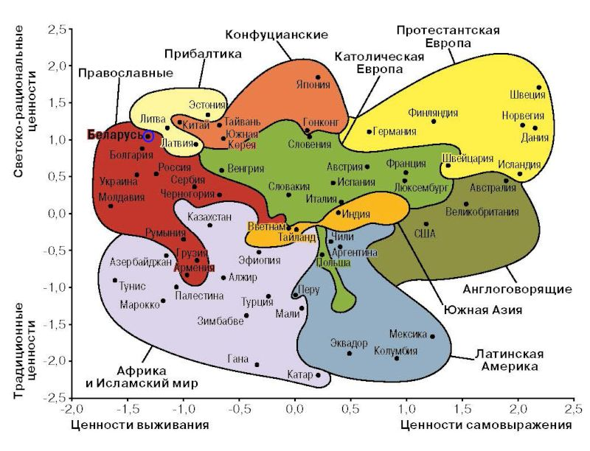
Характерные черты современной цивилизации
На этой диаграмме 2015 г. по вертикальной оси отложены ценности коллективиз- ма/индивидуализма. Чем ниже, тем больше в обществе ценят коллективные, традиционные ценности, религию, почитают авторитеты и социальную иерархию. Наша страна находится довольно высоко, а значит, эти ценности ей чужды, а гораз- до ближе индивидуализм. В горизонтальной плоскости отложены ценности сохра- нения/развития. Чем ближе к левому краю, тем сильнее общество ценит безопас- ность, сохранение, стабильность, делегирует ответственность за себя государству.
Диаграмма Инглхарта-Вельцеля. 2015 г.

Slide 8
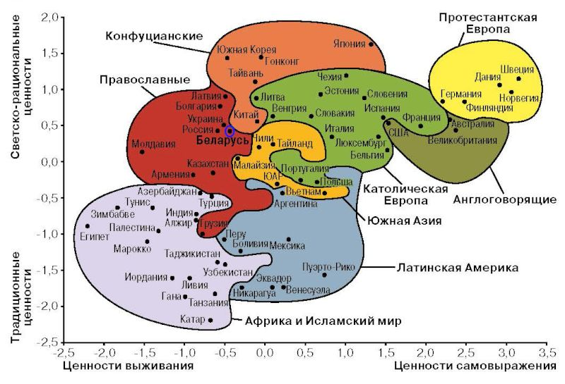
Характерные черты современной цивилизации
Диаграмма 2020 г. показала сильное смещение нашей страны в горизонтальной плоскости. Как и большинство стран постсоветского блока наша страна сместилась от левого края в середину диаграммы. То есть от ценностей безопасности к ценнос- тям развития, прогресса, самостоятельности. Однако именно Беларусь сместилась наиболее значительно. Теперь мы занимаем одну из самых передовых позиций в кластере “Православная Европа”. Получается, что белорусы перестали бояться враждебного мира и выползли из защитной раковины.
Диаграмма Инглхарта-Вельцеля. 2020 г.

Slide 9
Характерные черты современной цивилизации
Разобщённость локальных цивилизаций
Объективные глобальные процессы
Тесное цивилизационное единство
Единая мировая цивилизация

